Slide 1
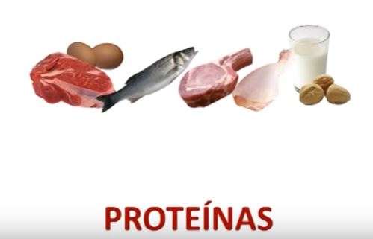
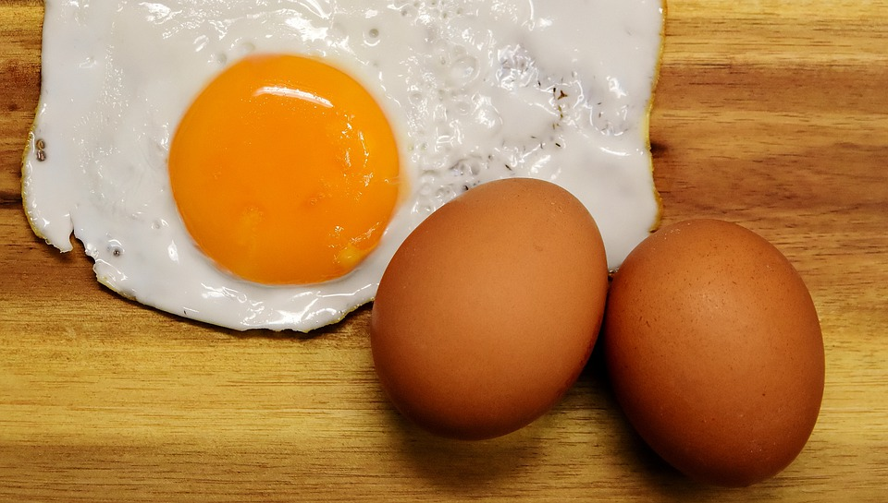
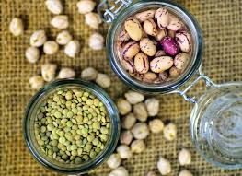
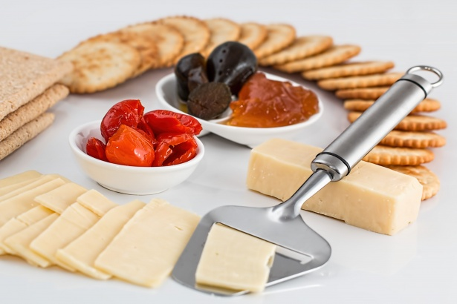
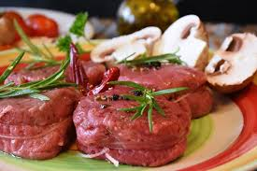
PROTEÍNAS EN LA DIETA
Su consumo diario ayuda a regenerar tejidos y células; juegan un papel importante en el crecimiento de los niños, adolescentes y mujeres embarazadas
La proteína es un nutriente importante que forma los músculos y huesos y suministra energía
Durante la digestión, los alimentos proteínicos que consumimos se descomponen en aminoácidos
Los aminoácidos se clasifican en:
Esenciales: no los produce el organismo y deben de consumirse en la dieta
No esenciales: que se producen en el organismo a través del consumo de alimentos y su descomposición
Los aminoácidos esenciales se encuentran en fuentes animales tales como las carnes, la leche, el pescado y los huevos
También se encuentran en fuentes vegetales como soya, los frijoles, las legumbres, la mantequilla de semillas, y algunos granos, como el germen de trigo y la quinoa
El consumo de proteína que necesita cada individuo para obtener la cantidad de aminoácidos necesaria, dependerá de las necesidades generales de calorías
La cantidad que necesita depende de su edad, sexo, estado de salud y nivel de actividad física
Para un adulto saludable, la ingesta diaria recomendada de proteína es de 10% a 35% de sus necesidades calóricas totales
Se deben consumir vegetales y carnes a fin de solventar la cantidad necesaria de aminóacidos requeridos
No se almacenan por lo cual su consumo debe ser diario
¡CONSTRUYAMOS SALUD JUNTOS!
SERVICIO MÉDICO UNED

